Slide 1
Θεραπευτικές εξελίξεις 2021 Καρκίνος μαστού- Γυναικολογικός καρκίνος
Ζαγουρή Φ, Λιόντος Μ, Κουτσούκος Κ, Καπαρέλου Μ, Σκαφίδα Ε, Φιστέ Ο, Μάρκελος Χ, Κουνάδη Ε, Δρούγος Ν, Ποτήρη Ε, Παπαθεοδωρίδη ΑΜ, Ανδρικοπούλου Α, Δημόπουλος ΜΑ.

Slide 2
Καρκίνος μαστού- Επικουρική θεραπεία
Η επικουρική χορήγηση Olaparib έδειξε στατιστικά σημαντικό όφελος στην επιβίωση ελεύθερης διηθητικής νόσου στους ασθενείς με gBRCA1/2-μεταλλαγμένο, HER2-, υψηλού ρίσκου πρώιμο καρκίνο μαστού.
Η αμπεμασικλίμπη έδειξε στατιστικά σημαντικό όφελος στην επιβίωση ελεύθερης διηθητικής νόσου στους ασθενείς με ER/PR +, HER2-, υψηλού ρίσκου πρώιμο καρκίνο μαστού.
Johnston. JCO. 2020;38:3987. Rastogi. SABCS 2020. Abstr GS1-01. O’Shaughnessy. ESMO 2021. Abstr VP8-2021.
Tutt. NEJM. 2021;[Epub].

Slide 3
monarchE: Επικουρική χορήγηση Abemaciclib + ΟΡΜ σε υψηλού κινδύνου, Ν+, HR+/HER2- Ca μαστού
International, randomized, open-label phase III trial
Πρωτογενές καταληκτικό σημείο: επιβίωση ελεύθερης διηθητικής νόσου
Δευτερογενή καταληκτικά σημεία: επιβίωση ελεύθερης υποτροπής διηθητικής νόσου σε Ki67 ≥20%, συνολική επιβίωση, ασφάλεια
Stratified by prior CT, menopausal status, region
ITT Population (Cohorts 1 + 2)
Women or men with high-risk, node-positive, HR+/HER2- EBC; prior (neo)adjuvant CT permitted; pre- or postmenopausal;
no distant metastasis;
≤16 mo from surgery to randomization; ≤12 wk of ET after last non-ET
(N = 5637)
Cohort 1
≥4 positive ALN or 1-3 positive ALN + histologic grade 3 and/or tumor ≥5 cm
Abemaciclib 150 mg BID up to 2 yr +
ET per standard of care of physician’s choice for 5-10 yr as clinically indicated
(n = 2808)
Cohort 2
1-3 positive ALN, Ki67 ≥20% per central testing, not grade 3, tumor size <5 cm
ET per standard of care of physician’s choice for 5-10 yr as clinically indicated
(n = 2829)
Johnston. JCO. 2020;38:3987. Rastogi. SABCS 2020. Abstr GS1-01. O’Shaughnessy. ESMO 2021. Abstr VP8-2021.
Notes:
ALN, axillary lymph nodes; CT, chemotherapy; EBC, early breast cancer; ET, endocrine therapy; HR, hormone receptor; iDFS, invasive disease–free survival; ITT, intention-to-treat; OS, overall survival; PK, pharmacokinetics; PRO, patient-reported outcomes; RFS, relapse-free survival.

Slide 4
monarchE (Cohort 1): 3ετής επιβίωση
100
iDFS by Ki67 Expression Level
Ki67 High | Abema + ET (n = 1017) | ET Alone (n = 986)
3-yr iDFS, % | 86.1 | 79.0
HR (95% CI) | 0.626 (0.488-0.803)
Ki67 Low | Abema + ET (n = 946) | ET Alone (n = 968)
3-yr iDFS, % | 91.7 | 87.2
HR (95% CI) | 0.704 (0.506-0.979)
2-yr rate: 94.4% 2-yr rate: 92.9%
95
3-yr rate: 91.7%
90
3-yr rate: 87.2%
iDFS (%)
2-yr rate: 91.5% 2-yr rate: 86.4%
85
3-yr rate: 86.1%
80
Cohort 1 Ki67 High Abemaciclib + ET ET alone
Patients 1017 986
Events 104 158
HR: 0.63 (95% CI: 0.49-0.80)
3-yr rate: 79.0%
75
Cohort 1 Ki67 Low Abemaciclib + ET ET alone
Patients 946 968
Events 62 86
HR: 0.70 (95% CI: 0.51-0.98)
70
0
3
6
9
12
15
18
21
24
27
30
33
36
39
42
45
Time, Mo
Το υψηλό Ki67 index ήταν ενδεικτικό χειρότερης πρόγνωσης
Το όφελος από τη χορήγηση abemaciclib ήταν ανεξάρτητο του Ki67
To Ki67 δεν είναι προβλεπτικός παράγοντας στην θεραπεία με abemaciclib
Harbeck. Ann Oncol. 2021;32:1571. O’Shaughnessy. ESMO 2021. Abstr VP8-2021.
Notes:
Abema, abemaciclib; ET, endocrine therapy; iDFS; invasive disease–free survival.

Slide 5
OlympiA: Σχεδιασμός μελέτης
Stratified by HR status (HR+ vs TNBC), prior CT (neoadjuvant vs adjuvant), prior platinum-based CT (yes vs no)
TNBC Subgroup
Prior neoadjuvant tx: no pCR
Prior adjuvant tx: ≥pN1 or ≥pT2
(n = 1509*)
Olaparib
300 mg BID for 1 yr
(n = 921)
Men and women with gBRCA1/2-mutated, HER2-, high-risk primary BC; completed definitive local tx and ≥6 cycles of (neo)adjuvant CT containing anthracyclines and/or taxanes; ECOG PS 0/1
(N = 1836)
HR+/HER2- BC Subgroup
Prior neoadjuvant tx: no pCR and CPS + EG score ≥3†
Prior adjuvant tx: ≥4 LN+
(n = 325)
Placebo
BID for 1 yr
(n = 915)
Πρωτογενές καταληκτικό σημείο: επιβίωση ελέυθερης υποτροπής νόσου
Δευτερογενή καταληκτικά: συνολική επιβίωση, ασφάλεια
Tutt. NEJM. 2021;[Epub]. NCT02032823.
Notes:
BC, breast cancer; CPS, clinical and pathologic stage; CT, chemotherapy; DFS, disease-free survival; EG, estrogen-receptor status and histologic grade; ER, estrogen receptor; HR, hormone receptor; ECOG PS, Eastern Cooperative Oncology Group performance status; iDFS, invasive disease–free survival; ITT, intent to treat; LN, lymph node; OS, overall survival; pCR, pathologic complete response; TNBC, triple-negative breast cancer; tx, treatment.

Slide 6
OlympiA: Επιβίωση ελεύθερη απομακρυσμένης νόσου
100
94.3
90.0
87.5
80
90.2
83.9
80.4
60
Patients (%)
40
 | Events, n | 3-Yr Distant DFS, % | Difference, % | Stratified HR for Distant Disease/Death (99.5% CI)
— Olaparib | 89 | 87.5 | 7.1 | 0.57 (0.39-0.83; P <.001)
— Placebo | 152 | 80.4
20
0
0
6
12
18
24
30
36
42
Mos
Patients at Risk, n
Olaparib Placebo
921 915
823 817
744 742
612 594
479 461
364 359
279 263
187 179
Η επικουρική χορήγηση Olaparib βελτίωσε στατιστικά σημαντικά την επιβίωση ελεύθερης απομακρυσμένης νόσου έναντι placebo (P <.001)
Tutt. NEJM. 2021;[Epub].
Notes:
DFS, disease-free survival.

Slide 7
OlympiA: Συνολική επιβίωση
100
98.1
94.8
92.0
96.9
92.3
80
88.3
60
Patients (%)
40
 | Events, n | 3-Yr iDFS, % | Difference, % | Stratified HR for Death (99% CI)
— Olaparib | 59 | 92.0 | 3.7 | 0.68 (0.44-1.05; P = .02)
— Placebo | 86 | 88.3
20
0
0
6
12
18
24
30
36
42
Mos
Patients at Risk, n
Olaparib Placebo
921 915
856 865
801 801
659 659
531 516
400 397
310 292
205 199
Η επικουρική χορήγηση olaparib δεν βελτίωσε στατιστικά σημαντικά την συνολική επιβίωση (P = .02
Kύρια αιτία θανάτου ο καρκίνος μαστού: olaparib, 55/59 θάνατοι; placebo, 82/86 θάνατοι
Tutt. NEJM. 2021;[Epub].
Notes:
BC, breast cancer; OS, overall survival.

Slide 8
OlympiA: Συμπεράσματα
Η επικουρική χορήγηση Olaparib έδειξε στατιστικά σημαντικό όφελος στην επιβίωση ελέυθερης διηθητικής νόσου στους ασθενείς με gBRCA1/2-μεταλλαγμένο, HER2-, υψηλού ρίσκου πρώιμο καρκίνο μαστού
Στην συνολική επιβίωση αναδείχθηκε κλινικά σημαντικό αλλά όχι στατιστικά σημαντικό όφελος με περισσότερους θάνατους στο σκέλος του placebo.
Tο προφίλ ασφαλείας ήταν συμβατό με το ήδη γνωστό και δεν επηρέασε την ποιότητα της υγείας των ασθενών
Οι ερευνητές υποστηρίζουν πως τα θετικά αποτελέσματα της μελέτης υποστηρίζουν την χορήγηση οlaparib σε ασθενείς με πρώιμο καρκίνο μαστού με μετάλλαξη BRCA.
Tutt. NEJM. 2021;[Epub].
Notes:
DFS, disease-free survival; EBC, early breast cancer; iDFS, invasive disease–free survival; OS, overall survival.

Slide 9
Μεταστατικός καρκίνος μαστού
Το Sacituzumab govitecan έδειξε όφελος στην σε προθεραπευμένες ασθενείς με μεταστατικό triple negative καρκίνο μαστού έναντι της κλασσικής χημειοθεραπείας.
Η χορήγηση trastuzumab έναντι TDM-1 έδειξε στατιστικά σημαντικό όφελος στην επιβίωση ελεύθερης υποτροπής νόσου στην 2^{η} γραμμή μεταστατικής νόσου HER-2 θετικού καρκίνου μαστού.
CBardia. ESMO 2020. Abstr LBA17.
ortes. ESMO 2021. Abstr LBA1.

Slide 10
ASCENT: Sacituzumab Govitecan vs Χημειοθεραπεία σε μεταστατικό TNBC μετά ≥ 2 γραμμές χημειοθεραπείας
Randomized, open-label phase III trial
Stratified by geography, no. prior CT (2-3 vs > 3),
brain metastases (yes vs no)
21-d cycles
Πρωτογενές καταληκτικό σημείο: επιβίωση ελεύθερης υποτροπής νόσου σε ασθενείς χωρίς νόσο ΚΝΣ
Δευτερογενή καταληκτικά σημεία: επιβίωση ελέυθερης υποροπής νόσου, συνολική επιβίωση, συνολικές ανταποκρίσεις, ασφάλεια
Patients with mTNBC and ≥ 2 prior CT (no upper limit); 1 line could include PD within 12 mos of (neo)adjuvant therapy; RECIST v1.1 measurable disease; ECOG PS 0/1
(N = 529)
Sacituzumab govitecan 10 mg/kg IV on D1, 8
(n = 267)
Physician’s choice single-agent CT*
(n = 262)
*Eribulin, vinorelbine, gemcitabine, or capecitabine.
Bardia. ESMO 2020. Abstr LBA17.
Notes:
CT, chemotherapy; DoR, duration of response; DSMC, data and safety monitoring committee; ECOG, Eastern Cooperative Oncology Group; IRC, independent review committee; mTNBC, metastatic triple negative breast cancer; PD, progressive disease; PS, performance status; RECIST, Response Evaluation Criteria in Solid Tumors; TTR, time to response.

Slide 11
ASCENT: Επιβίωση ελεύθερης υποτροπής νόσου
PFS
100
+
+
+
+
+
BICR Analysis | SG (n = 235) | CT (n = 233)
No. of events | 166 | 150
Median PFS, mos (95% CI) | 5.6 (4.3-6.3) | 1.7 (1.5-2.6)
 | HR: 0.41 (95% CI: 0.32-0.52; P < .0001)
+
+
+
+
+
80
+
+
+
+
+
+
60
+
+
+
+
+
+
+
+
+
+
PFS (%)
+
+
+
+
+
40
+
+
+
+
Sacituzumab govitecan CT
+
+
+
+
+
+
+
+
+
+
20
+
+
+
+
+
+
+
+
+
+
+
+
+
+
+
+
+
+
+
+
+
+
+
+
+
+
+
+
0
0
3
6
9
12
15
18
21
24
Mos
Patients at Risk, n SG CT
235 233
222 179
166 78
134 35
127 32
104 19
81 12
63 9
54 7
37 6
33 4
24 2
22 2
16 2
15 2
13 1
9 0
8 0
8 0
5 0
3 0
1 0
0 0
Bardia. ESMO 2020. Abstr LBA17.
Notes:
BICR, blinded independent central review; CT, chemotherapy; SG, sacituzumab govitecan.

Slide 12
ASCENT: Συνολική επιβίωση
OS
100
+
+
+
BICR Analysis | SG (n = 235) | CT (n = 233)
No. of events | 155 | 185
Median OS, mos (95% CI) | 12.1 (10.7-14.0) | 6.7 (5.8-7.7)
 | HR: 0.48 (95% CI: 0.38-0.59; P < .0001)
+
80
+
+
60
+
+
+
+
OS (%)
+
Sacituzumab govitecan CT
+
+
+
+
40
+
+
+
+
+
+
+
+
+
+
+
+
+
+
+
+
+
+
+
+
+
+
+
+
+
+
+
+
+
+
+
+
+
+
+
+
+
+
+
+
+
+
+
+
20
+
+
+
+
+
+
+
+
+
+
+
+
+
+
+
+
+
+
0
0
3
6
9
12
15
18
21
24
27
Patients at Risk, n SG CT
Mos
235 233
228 214
220 200
214 173
206 156
197 134
190 117
174 99
161 87
153 74
135 56
118 50
107 45
101 41
90 37
70 30
52 20
43 14
37 11
30 7
21 4
13 3
8 3
1 2
0 1
0 0
Bardia. ESMO 2020. Abstr LBA17.
Notes:
BICR, blinded independent central review; CT, chemotherapy; SG, sacituzumab govitecan.

Slide 13
ΑSCENT: ΑΠΟΤΕΛΕΣΜΑΤΑ
Το Sacituzumab govitecan έδειξε όφελος στην σε προθεραπευμένες ασθενείς με μεταστατικό triple negative καρκίνο μαστού έναντι της κλασσικής χημειοθεραπείας
Αποτελεί μια νεά θεραπευτική επιλογή σε ασθενείς με triple negative καρκίνο μαστού
Bardia. ESMO 2020. Abstr LBA17.

Slide 14
DESTINY-Breast03: Σχεδιασμός μελέτης
Randomized, multicenter, open-label phase III study
Stratification by HR status, prior treatment with pertuzumab, history of visceral disease
Trastuzumab Deruxtecan 5.4 mg/kg Q3W
(n = 261)
Patients with unresectable or metastatic HER2+ breast cancer previously treated with trastuzumab + taxane in advanced/metastatic setting
(N = 524)
Median follow-up
T-DXd: 16.2 mo
T-DM1: 15.3 mo
Trastuzumab Emtansine
3.6 mg/kg Q3W
(n = 263)
Πρωτογενές καταληκτικό σημείο: επιβίωση ελεύθερη υποτροπής νόσου
Δευτερογενή καταληκτικά σημεία: συνολική επιβίωση, συνολικές ανταποκρίσεις, διάρκεια ανταποκρίσεων, ασφάλεια
Cortes. ESMO 2021. Abstr LBA1.
Notes:
BICR, blind independent central review; DoR, duration of response; HR, hormone receptor; IDMC, independent data monitoring center; ORR, objective response rate; OS, overall survival; PFS, progression-free survival; T-DM1, trastuzumab emtansine; T-DXd, trastuzumab deruxtecan.

Slide 15
DESTINY-Breast03: Επιβίωση ελεύθερης υποτροπής νόσου- Συνολική επιβίωση
PFS by Investigator Assessment
OS (Early Data)
 | T-DXd (n = 261) | T-DM1 (n = 263)
Median OS, mo (95% CI) | NE (NE-NE) | NE (NE-NE)
12-mo OS, % (95% CI) | 94.1 (90.3-96.4) | 85.9 (80.9-89.7)
 | T-DXd (n = 261) | T-DM1 (n = 263)
Median PFS, mo (95% CI) | 25.1 (22.1-NE) | 7.2 (6.8-8.3)
12-mo PFS, % (95% CI) | 76.3 (70.4-81.2) | 34.9 (28.8-41.2)
100
100
80
80
60
60
PFS (%)
OS (%)
40
40
20
20
HR 0.56 (95% CI: 0.36-0.86); P = .007172
(did not cross prespecified boundary of P <.000265)
HR 0.26 (95% CI: 0.20-0.35); P = 6.5 x 10⁻²⁴
0
0
31
0
16
32
17
18
19
20
21
22
23
24
25
26
27
28
29
1
2
3
4
5
6
7
8
9
30
10
11
12
13
14
15
31
32
0
16
33
17
18
19
20
21
22
23
24
25
26
27
28
29
1
2
3
4
5
6
7
8
9
30
10
11
12
13
14
15
Mo
Mo
261
263
256
253
252
216
247
185
244
175
230
156
209
119
205
110
195
88
195
78
179
78
176
72
158
61
140
51
120
43
113
39
T-DXd
T-DM1
85
34
64
25
53
23
48
16
37
13
31
9
27
7
20
5
11
2
7
2
5
1
3
1
2
1
0
1
1
1
0
261
263
256
258
256
253
255
248
254
243
251
241
249
236
244
232
243
231
241
227
237
224
230
210
218
188
202
165
180
151
158
140
133
120
108
91
T-DXd
T-DM1
86
75
71
58
56
52
50
44
42
32
33
27
24
18
18
11
11
5
10
4
7
3
6
3
2
1
2
1
1
0
0
PFS benefit with T-DXd consistent across key subgroups, including those defined by HR status, prior pertuzumab, visceral disease, brain metastases, and number of prior lines of therapy
Cortes. ESMO 2021. Abstr LBA1. Reproduced with permission.
Notes:
HR, hormone receptor; NE, not evaluable; OS, overall survival; PFS, progression-free survival; T-DM1, trastuzumab emtansine; T-DXd, trastuzumab deruxtecan.

Slide 16
DESTINY-Breast03: Συμπεράσματα
Η χορήγηση trastuzumab έναντι TDM-1 έδειξε στατιστικά σημαντικό όφελος στην επιβίωση ελεύθερης υποτροπής νόσου με μείωση του κινδύνου υποτροπής νόσου κατά 72% στην 2^{η} γραμμή μεταστατικής νόσου HER-2 θετικού καρκίνου μαστού.
Έδειξε αριθμητικό όφελος στην συνολική επιβίωση αλλά όχι ακόμα κλινικά σημαντικό
Οι ερευνητές υποστηρίζουν οτι έχει θέση ως θεραπεία 2^{ης} γραμμής στον μεταστατικό HER-2 θετικό καρκίνο μαστού.
Cortes. ESMO 2021. Abstr LBA1.
Notes:
ORR, objective response rate; OS, overall survival; PFS, progression-free rate; T-DM1, trastuzumab emtansine; T-DXd, trastuzumab deruxtecan; TEAE, treatment-emergent adverse event.

Slide 17
Καρκίνος τραχήλου μήτρας - Επικουρική θεραπεία
Η χορήγηση επικουρικής χημειοθεραπείας στις ασθενείς με τοπικά εκτεταμένο καρκίνο τραχήλου μήτρας δεν προσφέρει όφελος επιβίωσης.
Mileshkin. ASCO 2021. Abstr LBA3. NCT01414608.

Slide 18
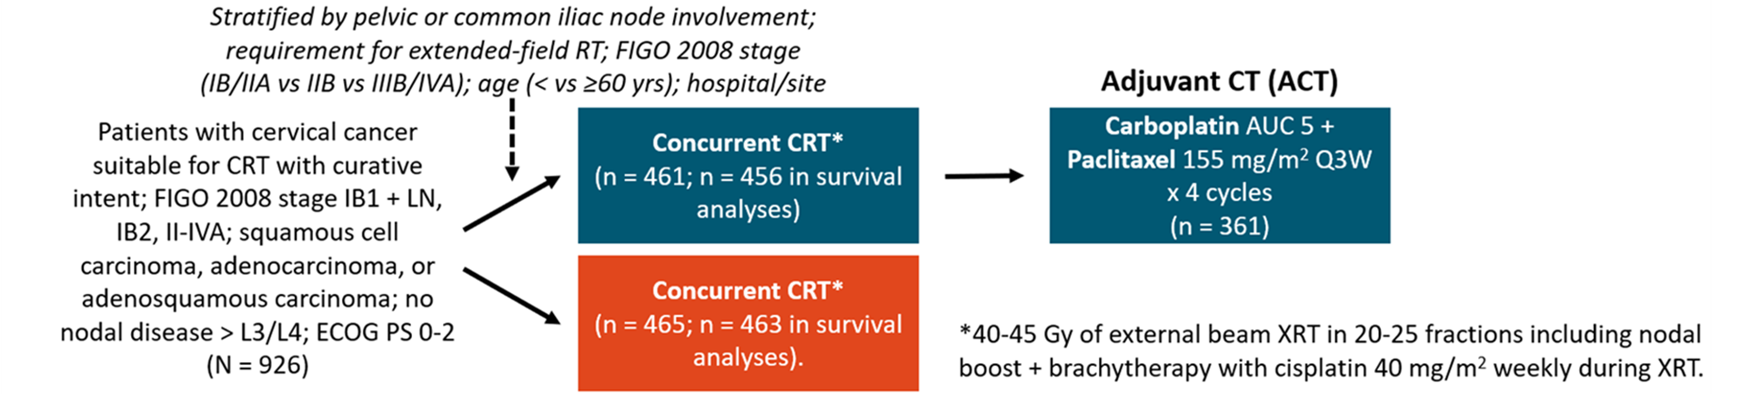
OUTBACK: Επικουρική χορήγηση ΧΜΘ σε τοπικά εκτεταμένο Ca τραχήλου μήτρας
International, randomized, phase III trial
Πρωτογενές καταληκτικό σημείο: ολική επιβίωση
Δευτερογενή καταληκτικά σημεία: επιβίωση ελεύθερης υποτροπής νόσου, ασφάλεια
Mileshkin. ASCO 2021. Abstr LBA3. NCT01414608.
Notes:
ALN, axillary lymph nodes; CT, chemotherapy; EBC, early breast cancer; ET, endocrine therapy; HR, hormone receptor; iDFS, invasive disease–free survival; ITT, intention-to-treat; OS, overall survival; PK, pharmacokinetics; PRO, patient-reported outcomes; RFS, relapse-free survival.

Slide 19
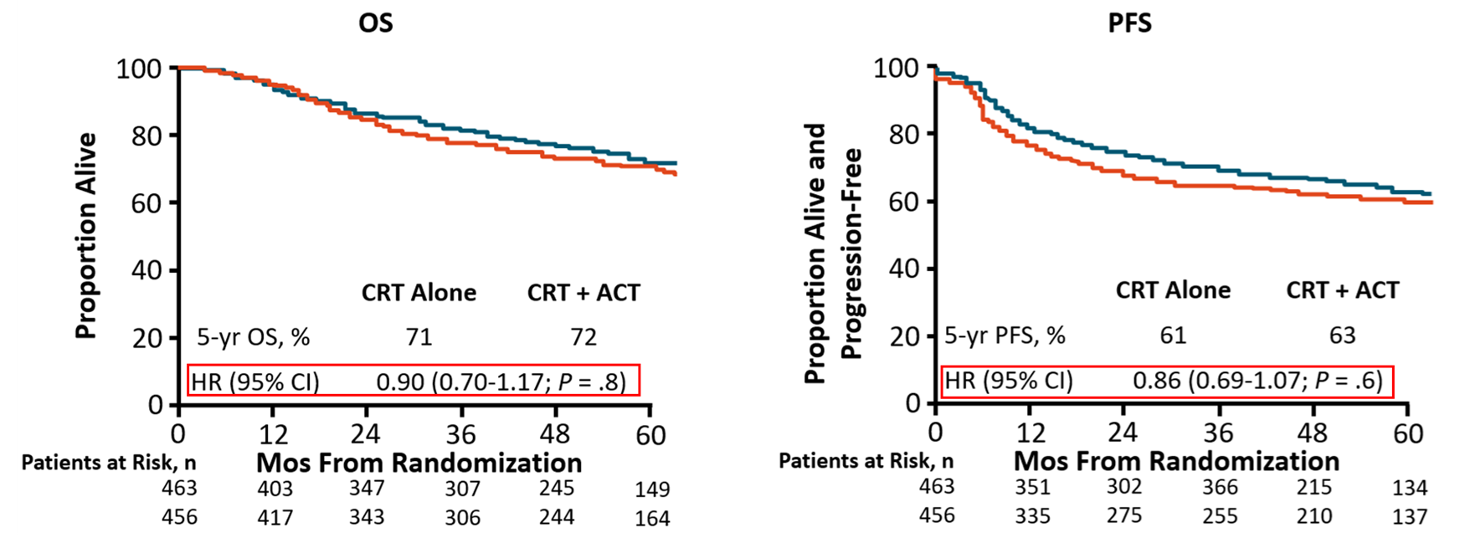
OUTBACK: συνολική & ελεύθερη υποτροπής νόσου επιβίωση
Mileshkin. ASCO 2021. Abstr LBA3. NCT01414608.
Notes:
Abema, abemaciclib; ET, endocrine therapy; iDFS; invasive disease–free survival.

Slide 20
OUTBACK: Συμπεράσματα
Η προσθήκη επικουρικής θεραπείας με Paclitaxel + Carboplatin, μετά τη σύγχρονη χορήγηση ΧΜΘ + ΑΚΘ δεν προσέφερε όφελος στην ολική ή και την ελεύθερη υποτροπής νόσου επιβίωση
Η ΑΚΘ πυέλου με σύγχρονη χορήγηση εβδομαδιαίου ακτινοευαισθητοποιού Cisplatin παραμένει το standard of care σε ασθενείς με τοπικά εκτεταμένο Ca τραχήλου μήτρας
Mileshkin. ASCO 2021. Abstr LBA3. NCT01414608.
Notes:
Abema, abemaciclib; ET, endocrine therapy; iDFS; invasive disease–free survival.

Slide 21
Μεταστατικός καρκίνος τραχήλου μήτρας
Το pembrolizumab εγκρίθηκε ως η πρώτη ανοσοθεραπεία, σε συνδυασμό με χημειο- και αντιαγγειογενετική- θεραπεία, στην 1η γραμμή για ασθενείς με υποτροπιάζον ή μεταστατικό καρκίνο τραχήλου μήτρας και θετική έκφραση PD-L1 (CPS ≥1).
Το cemiplimab προσφέρει όφελος στην επιβίωση έναντι της χημειοθεραπείας στη θεραπεία 2ης γραμμής ασθενών με υποτροπιάζον ή μεταστατικό καρκίνο τραχήλου μήτρας, ανεξαρτήτως έκφρασης PD-L1.
Colombo. N Engl J Med. 2021. 385:1856-1867
Tewari. ESMO 2021. Abstr VP4-2021

Slide 22
KEYNOTE-826: 1^{ης} γραμμής Pembrolizumab vs Placebo + ΧΜΘ ± Bevacizumab σε μεταστατικό Ca τραχήλου μήτρας
Randomized, double-blind, phase III trial
Πρωτογενές καταληκτικό σημείο: ολική επιβίωση, επιβίωση ελεύθερης υποτροπής νόσου
Δευτερογενή καταληκτικά σημεία: συνολικές ανταποκρίσεις, διάρκεια ανταποκρίσεων, 12-μηνο ελεύθερο προόδου νόσο διάστημα, ασφάλεια
Colombo. N Engl J Med. 2021. 385:1856-1867
Notes:
CT, chemotherapy; DoR, duration of response; DSMC, data and safety monitoring committee; ECOG, Eastern Cooperative Oncology Group; IRC, independent review committee; mTNBC, metastatic triple negative breast cancer; PD, progressive disease; PS, performance status; RECIST, Response Evaluation Criteria in Solid Tumors; TTR, time to response.

Slide 23
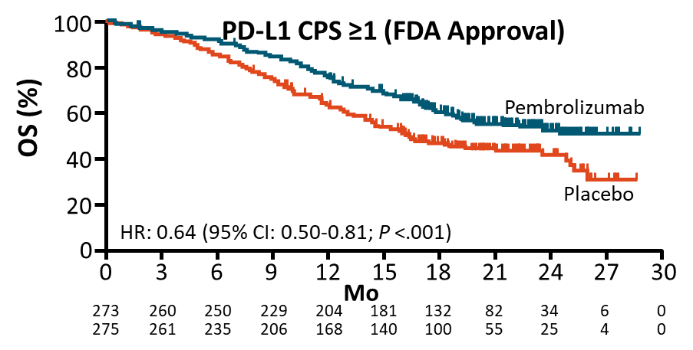
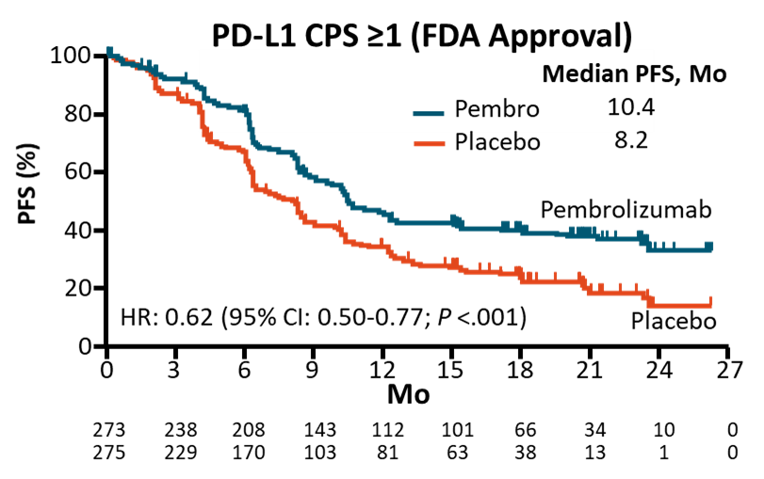
KEYNOTE-826: συνολική & ελεύθερης υποτροπής νόσου επιβίωση
Colombo. N Engl J Med. 2021. 385:1856-1867
Notes:
BICR, blinded independent central review; CT, chemotherapy; SG, sacituzumab govitecan.

Slide 24
KEYNOTE-826: Συμπεράσματα
Η προσθήκη του pembrolizumab στη χημειοθεραπεία με βάση την πλατίνα βελτίωσε τόσο την ολική όσο και την ελεύθερη υποτροπή νόσου επιβίωση, ανεξαρτήτως συγχορήγησης του bevacizumab
Έγκριση από τον FDA του ανωτέρω συνδυασμού στις 13 Οκτωβρίου 2021, για την 1^{η} γραμμής θεραπεία, σε ασθενείς με υποτροπιάζον ή μεταστατικό Ca τραχήλου μήτρας και θετική έκφραση PD-L1 (CPS ≥1)
Colombo. N Engl J Med. 2021. 385:1856-1867
Notes:
Abema, abemaciclib; ET, endocrine therapy; iDFS; invasive disease–free survival.

Slide 25
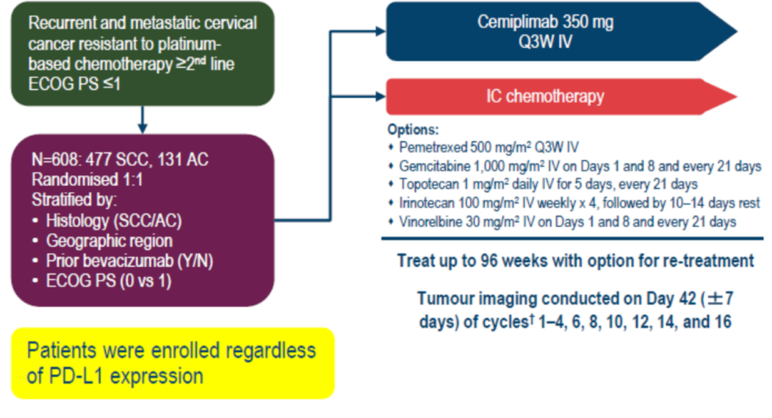
EMPOWER-Cervical 1/GOG-3016/ENGOT-cx9: Cemiplimab Vs ΧΜΘ ως 2^{ης} γραμμής θεραπεία σε μεταστατικό Ca τραχήλου μήτρας
Randomized, open-label, phase III trial
Πρωτογενές καταληκτικό σημείο: ολική επιβίωση
Δευτερογενή καταληκτικά σημεία: επιβίωση ελεύθερης υποτροπής νόσου, συνολικές ανταποκρίσεις, διάρκεια ανταποκρίσεων, ασφάλεια, ποιότητα ζωής
Tewari. ESMO 2021. Abstr VP4-2021
Notes:
CT, chemotherapy; DoR, duration of response; DSMC, data and safety monitoring committee; ECOG, Eastern Cooperative Oncology Group; IRC, independent review committee; mTNBC, metastatic triple negative breast cancer; PD, progressive disease; PS, performance status; RECIST, Response Evaluation Criteria in Solid Tumors; TTR, time to response.

Slide 26
EMPOWER-Cervical 1/GOG-3016/ENGOT-cx9: συνολική επιβίωση
Tewari. ESMO 2021. Abstr VP4-2021
Notes:
BICR, blinded independent central review; CT, chemotherapy; SG, sacituzumab govitecan.

Slide 27
EMPOWER-Cervical 1/GOG-3016/ENGOT-cx9: Συμπεράσματα
Το cemiplimab κατέδειξε στατιστικά σημαντικό όφελος επιβίωσης, ως 2^{ης} γραμμής θεραπεία, σε ασθενείς με υποτροπιάζον ή μεταστατικό Ca τραχήλου μήτρας, μετά από 1^{ης} γραμμής χημειοθεραπεία με βάση την πλατίνα
Παρά ταύτα η αίτηση για έγκριση από τον FDA αποσύρθηκε εθελοντικά από την Regeneron Pharmaceutical, Inc and Sanofi
Tewari. ESMO 2021. Abstr VP4-2021
Notes:
Abema, abemaciclib; ET, endocrine therapy; iDFS; invasive disease–free survival.

Slide 28
Μεταστατικός καρκίνος ωοθηκών
Η επαναχορήγηση olaparib ως θεραπείας συντήρησης σε ασθενείς με πλατινοευαίσθητη υποτροπή καρκίνου ωοθηκών οδηγεί σε βελτίωση της επιβίωσης ελεύθερης προόδου νόσου.
Pujade-Lauraine E, et al. ESMO 2021. Abstr LBA33

Slide 29
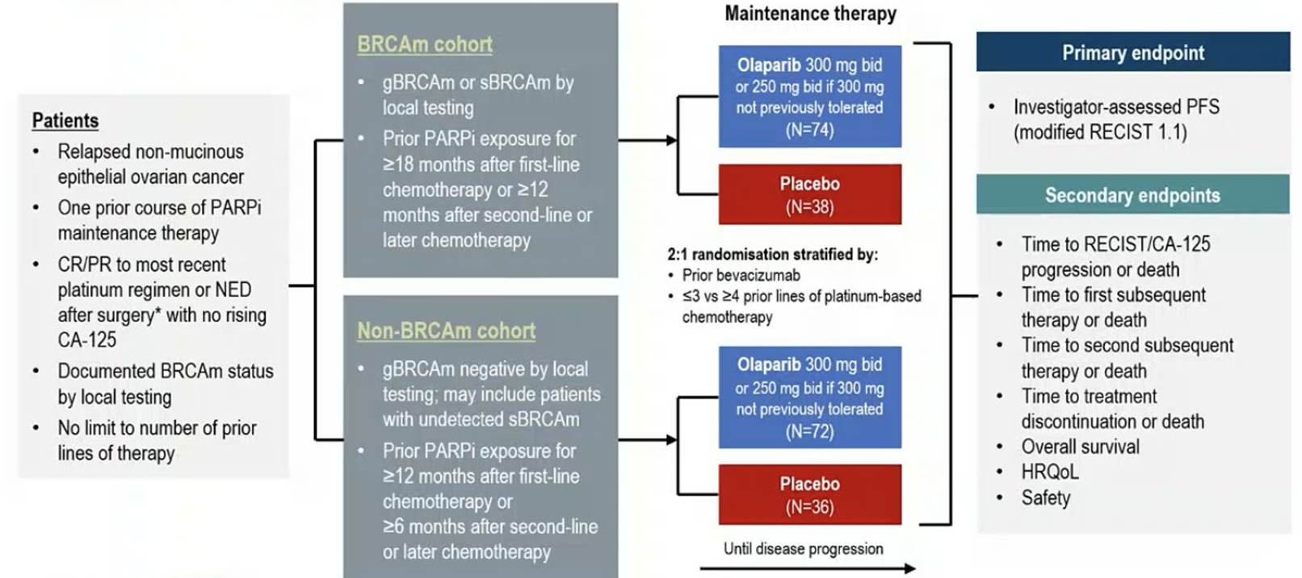
OReO/ENGOT OV-38: Επαναχορήγηση PARP αναστολέα σε ασθενείς με πλατινοευαίσθητη υποτροπή Ca ωοθηκών
Randomized, double-blind, phase IIIb trial
Πρωτογενές καταληκτικό σημείο: επιβίωση ελεύθερης υποτροπής νόσου
Pujade-Lauraine E, et al. ESMO 2021. Abstr LBA33
Notes:
CT, chemotherapy; DoR, duration of response; DSMC, data and safety monitoring committee; ECOG, Eastern Cooperative Oncology Group; IRC, independent review committee; mTNBC, metastatic triple negative breast cancer; PD, progressive disease; PS, performance status; RECIST, Response Evaluation Criteria in Solid Tumors; TTR, time to response.

Slide 30
OReO/ENGOT OV-38 (BRCAm cohort): ελεύθερη υποτροπής νόσου επιβίωση
Pujade-Lauraine E, et al. ESMO 2021. Abstr LBA33
Notes:
BICR, blinded independent central review; CT, chemotherapy; SG, sacituzumab govitecan.

Slide 31
OReO/ENGOT OV-38 (non-BRCAm cohort): ελεύθερη υποτροπής νόσου επιβίωση
Pujade-Lauraine E, et al. ESMO 2021. Abstr LBA33
Notes:
BICR, blinded independent central review; CT, chemotherapy; SG, sacituzumab govitecan.

Slide 32
OReO/ENGOT OV-38: Συμπεράσματα
Η επαναχορήγηση olaparib ως θεραπείας συντήρησης σε ασθενείς με πλατινοευαίσθητη υποτροπή καρκίνου ωοθηκών οδηγεί σε βελτίωση της επιβίωσης ελεύθερης προόδου νόσου, ανεξαρτήτως BRCAmut status
Pujade-Lauraine E, et al. ESMO 2021. Abstr LBA33

Slide 33
Ευχαριστώ πολύ για την προσοχή σας…

